Slide 1
STATISTICAL PROCESS CONTROL
Kiểm soát quá trình bằng kĩ thuật xác suất thống kê

Slide 2

QUÁ TRÌNH
Quá trình là gì : Là tập hợp các hoạt động, nguồn lực để biến đổi đầu vào thành đầu ra.
SPC: Là công cụ để theo dõi dao động của quá trình thông qua phương pháp thống kê, qua đó kiểm soát được quá trình, sản phẩm và xác định được các xu hướng của chúng.
SPC không chỉ áp dụng cho quá trình mà còn có thể áo dụng cho linh kiện và sản phẩm.
Dùng SPC để theo dõi biến động của quá trình dựa trên việc phân tích các dữ liệu đo lường được thu thập ngẫu nhin từ quá trình. Kết quả thống kê của SPC sẽ cho ta biết diễn biến của quá trình để kịp thời khắc phục những biến đổi xấu để đảm bảo không tạo ra sản phẩm không phù hợp với yêu cầu.

Slide 3
KIỂM SOÁT QUÁ TRÌNH
TIẾNG NÓI CỦA QUÁ TRÌNH
PHƯƠNG PHÁP THỐNG KÊ
CON NGƯỜI
THIẾT BỊ
VẬT LIỆU
PHƯƠNG PHÁP
MÔI TRƯỜNG
CÁCH CHÚNG TA BIẾN ĐỔI NGUỒN LỰC
SẢN PHẨM/
DỊCH VỤ
KHÁCH HÀNG
XÁC ĐỊNH NHU CẦU THAY ĐỔI
ĐẦU VÀO
QUÁ TRÌNH
ĐẦU RA
TIẾNG NÓI CỦA KHÁCH HÀNG
Kiểm soát quá trình: Là những hành động nhằm đảm bảo quá trình đạt được đầu ra như mong muốn, bao gồm theo dõi phát hiện những sai lệch và khắc phục để đưa quá trình về trạng thái bình thường.

Slide 4
ĐIỀU CHỈNH QUÁ (OVER-ADJUSTMENT)
Điều chỉnh quá là hành động điều chỉnh mỗi khi có sự đi lệch khỏi đường mục tiêu vì coi đó là ảnh hưởng của nguyên nhân đặc biệt.
Nếu một quá trình ổn định lại được điều chỉnh dựa trên từng kết quả đo thì việc điều chỉnh lại là một nguyên nhân của biến động.

Slide 5
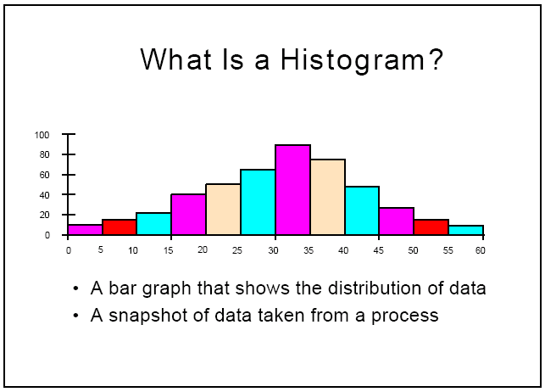
BIẾN ĐỘNG CỦA QUÁ TRÌNH
Sự sai khác không thể tránh khỏi giữa các sản phẩm đầu ra của một quá trình.
Biến động( sai lệch) của quá trình là sự sai khác giữa các sản phẩm đầu ra của một quá trình

Slide 6
NGUYÊN NHÂN BIẾN ĐỘNG
Nguyên nhân đặc biệt (Special causes):
Nó không phải là một phần của quá trình & không ảnh hưởng đến tất cả các sản phẩm. Ví dụ nguyên nhân đặc biệt bao gồm: dùng sai dụng cụ, vật liệu kém chất lượng. Theo W.Deming thì chỉ có 15% vấn đề là do nguyên nhân đặc biệt gây ra.
Nguyên nhân hệ thống/thông thường (Common causes):
Nó là một phần của quá trình & tồn tại cùng quá trình, nó ảnh hưởng đến tất cả các sản phẩm. Ví dụ nguyên nhân hệ thống là: độ rung của máy, thiếu giám sát. Nguyên nhân hệ thống chỉ có thể giải quyết bởi lãnh đạo.
Một quá trình hoạt động trong giới hạn được xác định bởi các nguyên nhân hệ thống thì quá trình đó được coi là “trong kiểm soát”

Slide 7
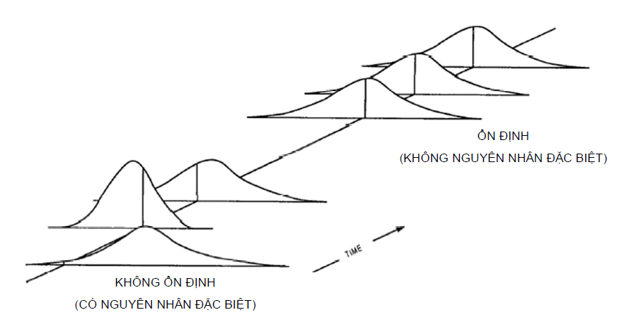
SỰ ỔN ĐỊNH- NĂNG LỰC CỦA QUÁ TRÌNH
Ổn định : Là tình trạng của quá trình trong đó không có sự hiện diện của nguyên nhân đặc biệt
Năng lực quá trình :Là khoảng biến động tối đa của sẵn có của một quá trình ổn định. Trước khi tính chỉ số năng lực của quá trình thì phải đảm bảo quá trình đó ổn định

Slide 8
BIỂU ĐỒ KIỂM SOÁT
Biểu đồ kiểm soát là một công cụ xác suất thống kê được sử dụng để phân biệt các biến động của quá trình gây ra do nguyên nhân đặc biệt & nguyên nhân hệ thống. Nó thể hiện một cách hình ảnh về tính ổn định của quá trình theo thời gian.
Mọi quá trình đều có biến động. Một số biến động có thể do các nguyên nhân không nằm trong thiết kế của quá trình. Đó là nguyên nhân đặc biệt. Một số biến động đơn giản là do các yếu tố thường xuyên có trong quá trình. Đó là nguyên nhân hệ thống. Biểu đồ kiểm soát giúp phân biệt biến động do hai nguyên nhân này gây ra.

Slide 9
CƠ SỞ CỦA BIỂU ĐỒ KIỂM SOÁT
Đây là dữ liệu thử nghiệm tuổi thọ của 30 mẫu sản phẩm. Làm thế nào để quyết định thời hạn bảo hành, liệu 360 ngày có phù hợp?
Sample | Failure Rate (Days) | Sample | Failure Rate (Days) | Sample | Failure Rate (Days)
1 | 360 | 11 | 345 | 21 | 366
2 | 370 | 12 | 361 | 22 | 322
3 | 330 | 13 | 340 | 23 | 365
4 | 361 | 14 | 390 | 24 | 360
5 | 345 | 15 | 386 | 25 | 372
6 | 364 | 16 | 355 | 26 | 365
7 | 385 | 17 | 364 | 27 | 365
8 | 370 | 18 | 398 | 28 | 385
9 | 358 | 19 | 375 | 29 | 355
10 | 385 | 20 | 338 | 30 | 385

Slide 10
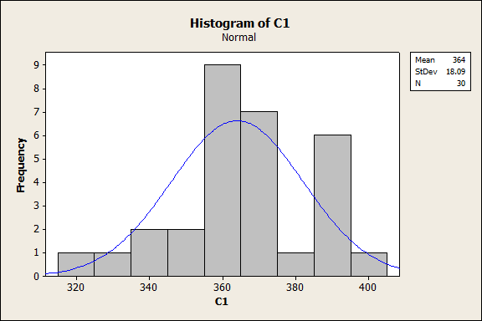
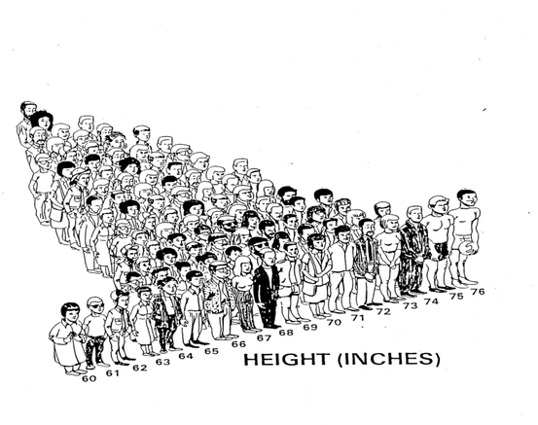
CƠ SỞ CỦA BIỂU ĐỒ KIỂM SOÁT
Phân bố chuẩn: là giả thuyết quan trọng trong việc sử dụng biểu đồ kiểm soát. Lý thuyết giới hạn trung bình cho rằng giá trị trung bình của mẫu (sample) có xu hướng phân bố theo đường phân bố chuẩn.

Slide 11
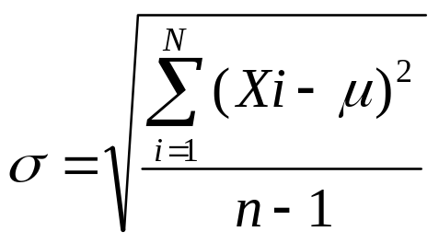
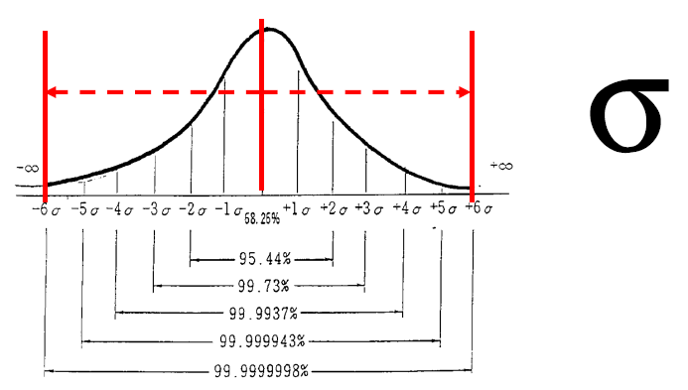
CƠ SỞ CỦA BIỂU ĐỒ KIỂM SOÁT
Độ lệch chuẩn σ: là hệ số đại diện cho sự phân tán của đường cong phân bố chuẩn, σ càng lớn thì độ phân tán càng cao , σ còn cho biết xác xuất phân bố của dữ liệu
99.9999998% khả năng năm trong khoảng - 6σ đến +6σ
99.99994% khả năng năm trong khoảng - 5σ đến +5σ
99.993% khả năng năm trong khoảng - 4σ đến +4σ
99.74% khả năng năm trong khoảng - 3σ đến +3σ
95.44% khả năng năm trong khoảng - 2σ đến +2σ
68.26% khả năng năm trong khoảng - 1σ đến +1σ

Slide 12
CƠ SỞ CỦA BIỂU ĐỒ KIỂM SOÁT
Giới hạn kiểm soát: một đường thẳng (một số đường) trên biểu đồ kiểm soát được coi là cơ sở cho việc xác định tính ổn định của quá trình. Giới hạn kiểm soát thường được lấy tại điểm 3σ, vì chỉ có 0.26% khả năng dữ liệu năm ngoài phạm vi này. Nghĩa là, biến động ra ngoài giới hạn kiểm soát là bằng chứng cho thấy có nguyên nhân đặc biệt ảnh hưởng đến quá trình. Giới hạn kiểm soát được tính toán từ dữ liệu của quá trình và không nên nhầm lẫn với yêu cầu kỹ thuật.

Slide 13
CƠ SỞ CỦA BIỂU ĐỒ KIỂM SOÁT
Đường trung bình : CL
Giới hạn trên: UCL = CL + 3σ
Giới hạn dưới: LCL = CL - 3σ

Slide 14
CƠ SỞ CỦA BIỂU ĐỒ KIỂM SOÁT
Biểu đồ biểu diễn đường kính chi tiết cơ khí
53
UCL = 52.6
52
51
X
50
x
= 49.8
49
48
47
LCL = 47.0
46
45
UCL (Upper Control Limit): Giới hạn trên
LCL (Lower Control Limit): Giới hạn dưới
CL (Central line): Đường trung bình

Slide 15
CÁC BƯỚC XÂY DỰNG BIỂU ĐỒ
Lựa chọn đặc tính kiểm soát & loại dữ liệu.
Lựa chọn biểu đồ kiểm soát.
Lập kế hoạch thu thập dữ liệu.
Tính toán giới hạn kiểm soát.
Đọc biểu đồ.
Theo dõi hằng ngày.

Slide 16
LỰA CHỌN DỮ LIỆU KIỂM SOÁT
Dữ liệu định lượng | Dữ liệu định tính
Đường kính trục Chiều dầy tấm kính Điện trở cáp điện Thời gian di chuyển Lực phá hủy | Đèn sáng/không sáng Thông mạch/không thông Lọt/không lọt Số chân lỗi của 1 IC Bụi trên bề mặt sơn

Slide 17
LỰA CHỌN BIỂU ĐỒ
Dữ liệu
thuộc tính
Cỡ mẫu
là 1?
Biểu đồ X & R
No
No
Yes
Yes
Sử dụng biểu
đồ c, u, p, np
Biểu đồ XmR

Slide 18
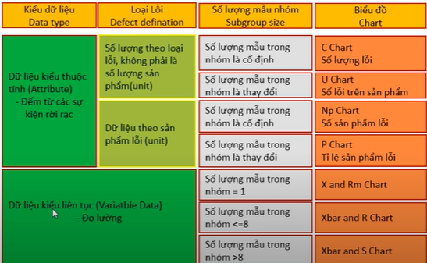
LỰA CHỌN BIỂU ĐỒ

Slide 19
KẾ HOẠCH THU THẬP DỮ LIỆU
Cỡ nhóm (Subgroup Size = n): phải đảm bảo hạn chế sự biến động giữa các đối tượng trong nhóm (không có nguyên nhân đặc biệt).
Tần suất (Frequency): lấy mẫu phải đảm bảo rằng các biến động do nguyên nhân đặc biệt được phát hiện.
Số nhóm (Number of subgroup): thường lớn hơn 25 nhóm.

Slide 20

BIỂU ĐỒ
Áp dụng với các dữ liệu định lượng (chiều dài, trọng lượng...).
Áp dụng trong trường hợp có thể lấy nhiều mẫu trong một nhóm.
Thường dùng 25 nhóm mẫu (100 dữ liệu).

Slide 21
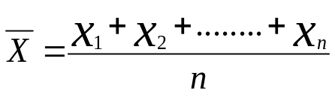

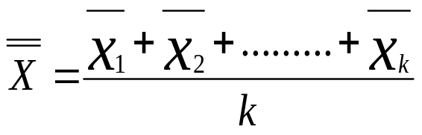
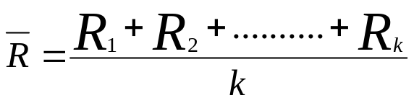
BIỂU ĐỒ
Giá trị trung bình của nhóm
Giá trị phạm vi của nhóm
Giá trị trung bình của các nhóm
Giá trị phạm vi trung bình

Slide 22

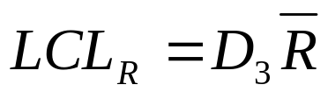
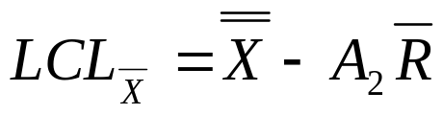

BIỂU ĐỒ
Giới hạn kiểm soát của phạm vi
Giới hạn kiểm soát của trung bình

Slide 23
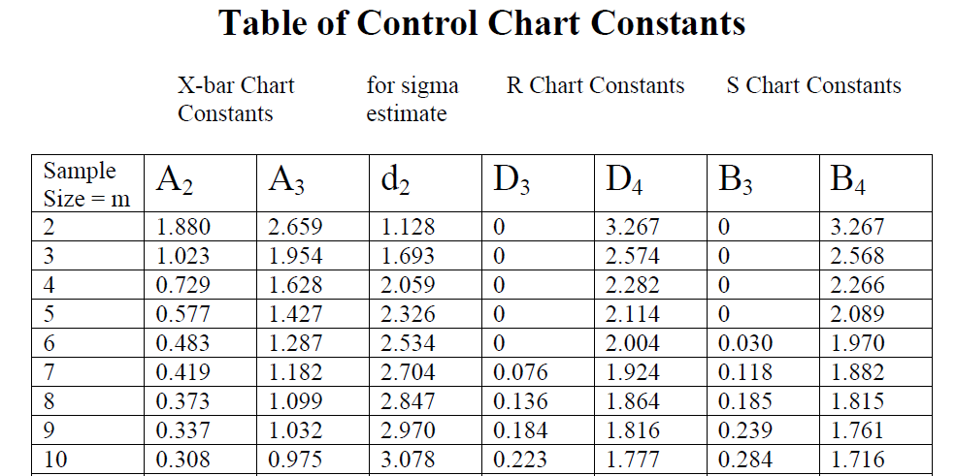
BIỂU ĐỒ

Slide 24
BIỂU ĐỒ XmR
Áp dụng với các dữ liệu định lượng.
Áp dụng trong trường hợp không thể lấy nhiều mẫu trong một nhóm (kiểm tra phá hủy).
Thường dùng 25 nhóm mẫu.

Slide 25
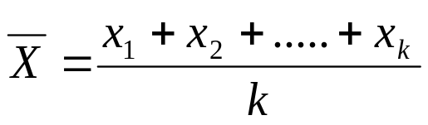
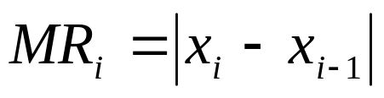
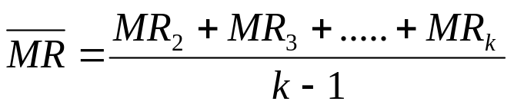
BIỂU ĐỒ XmR
Giá trị trung bình của các giá trị
Giá trị phạm vi dịch chuyển
Giá trị phạm vi trung bình

Slide 26


BIỂU ĐỒ XmR
Giới hạn kiểm soát của phạm vi
Giới hạn kiểm soát của trung bình

Slide 27
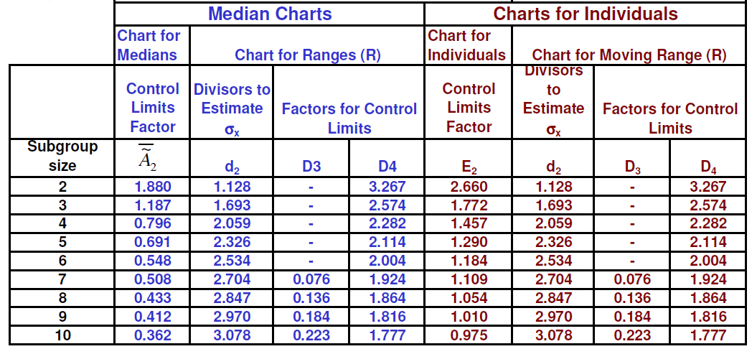
BIỂU ĐỒ XmR

Slide 28
BIỂU ĐỒ p
Áp dụng với các dữ liệu định tính
  Tỷ lệ sản phẩm không phù hợp.
  Tỷ lệ sản phẩm dưới chuẩn.
  Tỷ lệ thời gian chạy máy.
Vì giới hạn kiểm soát được tính toán dựa trên ước lượng, cỡ mẫu sử dụng cho biểu đồ này phải đạt yêu cầu là np bằng hoặc lớn hơn 5.

Slide 29
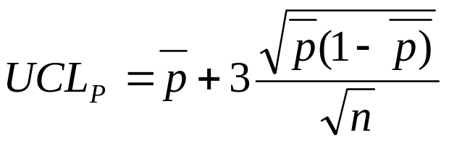
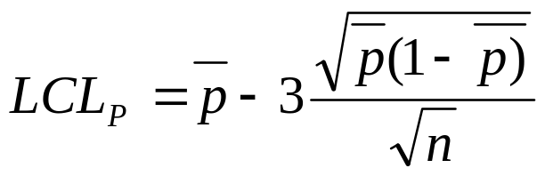
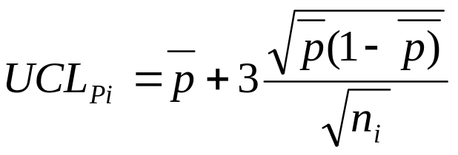
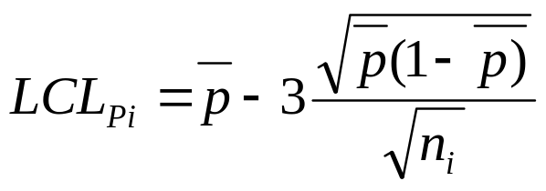
BIỂU ĐỒ p
Nếu cỡ mẫu (n) của nhóm bằng nhau
Nếu cỡ mẫu (n) của nhóm khác nhau

Slide 30
BIỂU ĐỒ c
Áp dụng với các dữ liệu định tính
  Số lượng điểm lỗi trên một đơn vị.
Vì giới hạn kiểm soát được tính toán dựa trên ước lượng, do đó cỡ mẫu phải đủ lớn để số mẫu có điểm lỗi c=0 ít xảy ra.

Slide 31
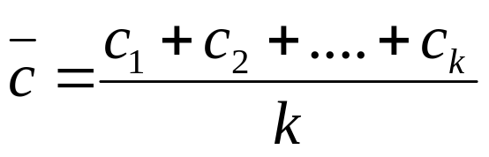


BIỂU ĐỒ c
ci = số lượng điểm lỗi tìm thấy trong mẫu i
Giá trị trung bình của mẫu
Giới hạn kiểm soát

Slide 32
BIỂU ĐỒ u
Áp dụng với các dữ liệu định tính
  Điểm lỗi trung bình của một đơn vị.
  Số lượng trung bình của một hạng trong một lớp.
  Tỷ lệ điểm lỗi trên một đơn vị.
Vì giới hạn kiểm soát được tính toán dựa trên ước lượng, do đó cỡ mẫu phải đủ lớn để số mẫu có điểm lỗi c=0 ít xảy ra.

Slide 33
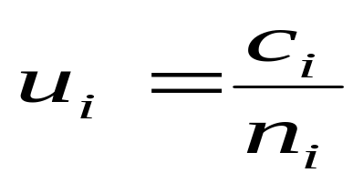
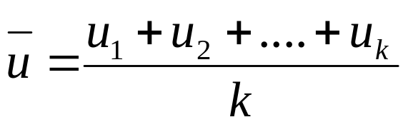
BIỂU ĐỒ u
ci = số lượng điểm lỗi tìm thấy trong mẫu i
ni = cỡ mẫu
Giá trị u của mẫu
Giá trị trung bình của mẫu

Slide 34




BIỂU ĐỒ u
Nếu cỡ mẫu (n) bằng nhau
Nếu cỡ mẫu (n) khác nhau

Slide 35
ĐỌC BIỂU ĐỒ KIỂM SOÁT
Nguyên tắc 1: Quá trình được coi là không ổn định nếu có một điểm rơi ra ngoài.
Nguyên tắc 2: Quá trình được coi là không ổn định nếu có 7 điểm liên tục hoặc hơn rơi về 1 phía của đường trung bình
Nguyên tắc 3: Quá trình được coi là không ổn định nếu có 7 điểm liên tục hoặc hơn dần chạy về 1 phía (tăng hoặc giảm)

Slide 36
NGUYÊN TẮC 1
USL
UCL
CL
LCL
LSL

Slide 37
NGUYÊN TẮC 2
USL
UCL
CL
LCL
LSL

Slide 38
NGUYÊN TẮC 3
USL
UCL
CL
LCL
LSL

Slide 39
THEO DÕI HẰNG NGÀY
Sử dụng giới hạn kiểm soát đã tính toán được để lập các bảng kiểm soát: excel hoặc bằng giấy.
Lấy dữ liệu hàng ngày & điền vào biểu đồ: có thể dùng excel hoặc giấy.
Đọc biểu đồ & đưa ra quyết định xử lý: xem nguyên tắc đọc biểu đồ.
Ghi lại các hành động khắc phục đối với quá trình.

Slide 40
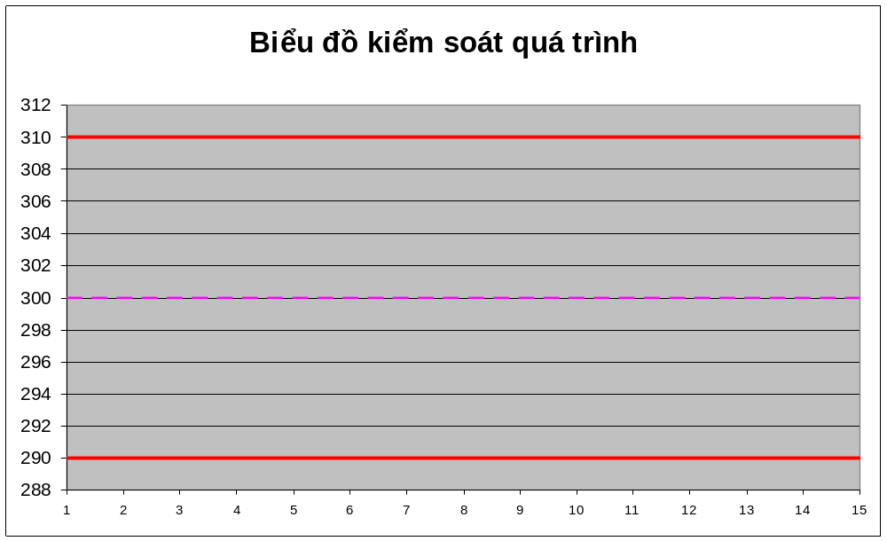
THEO DÕI HẰNG NGÀY

Slide 41
NĂNG LỰC QUÁ TRÌNH
Khái Niệm
-Process Performance : Phân tích năng lực hiện tại của quá trình
Process Performance là chỉ số thể hiện năng lực hiện tại đã đạt được của quá trình, được thể hiện ở 2 chỉ số Pp và Ppk.
Potential Process Capability là chỉ số thể hiện năng lực tiềm tàng của quá trình, cái mà dự đoán quá trình có thể tạo ra trong tương lai, được thể hiện ở 2 chỉ số Cp và Cpk.
- Cp : Process capability : Năng lực quá trình là khả năng mà quá trình đáp ứng được tiêu chuẩn thiết kế đề ra.
- Cpk: Potential process capability Năng lực tiềm ẩn của quá trình
2.Khi nào sử dụng
- Khi nào thì sử dụng Pp và Ppk
Khi bạn muốn đánh giá năng lực hiện tại của quá trình xem quá trình tốt đến đâu ( quá trình mới đưa vào sử dụng hoặc khi muốn đưa quá trình nào đó vào kiểm soát SPC bạn muốn xem năng lực hiện tại ra sao để có phương án kiểm soát phù hợp)
- Khi nào thì sử dụng Cp và Cpk
Khi quá trình đã và đang được kiểm soát bằng biểu đồ kiểm soát SPC, lúc này quá trình được cho là không có sự dao động do nguyên nhân đặc biệt hay qúa trình đang “In Control”

Slide 42
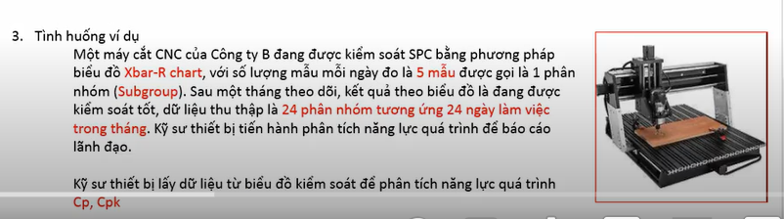
NĂNG LỰC QUÁ TRÌNH

Slide 43
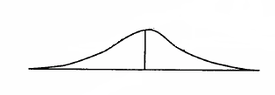
NĂNG LỰC QUÁ TRÌNH
Case 1: USL-LSL > UCL-LCL
LSL
LCL
UCL
USL
Case 2: USL-LSL = UCL-LCL
LCL
UCL
LSL
USL
Case 3: USL-LSL < UCL-LCL
LCL
LSL
USL
UCL

Slide 44
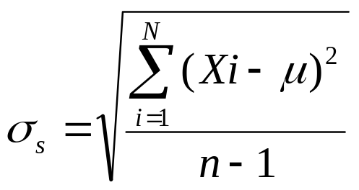
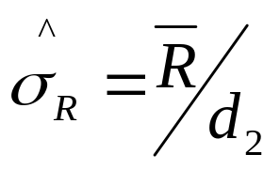
NĂNG LỰC QUÁ TRÌNH
σ* | Độ lệch chuẩn của một đặc tính quá trình
σ*_{s} | Độ lệch chuẩn của một quá trình được tính dựa trên độ lệch chuẩn của từng mẫu đơn lẻ.
σ_{R/d2} | Độ lệch chuẩn của một quá trình ổn định được tính qua phạm vi trung bình của các mẫu được thu thập từ quá trình

Slide 45
NĂNG LỰC QUÁ TRÌNH
Cpk | Chỉ số năng lực của quá trình ổn định, được tính bằng giá trị σ_{R/d2}
Ppk | Chỉ số năng lực quá trình mới chưa ổn định, được tính bằng giá trị σ*_{s} (đôi khi còn gọi là năng lực của máy)

Slide 46
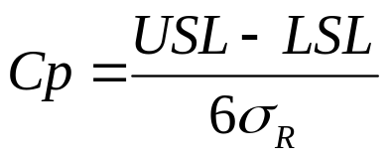
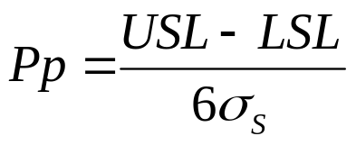
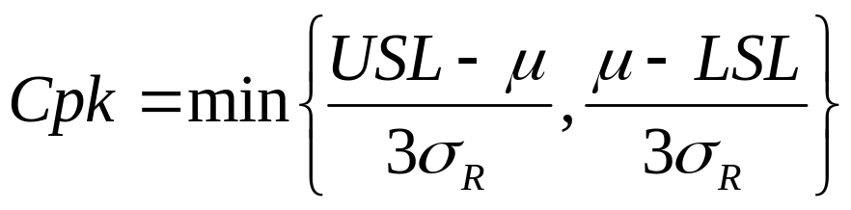
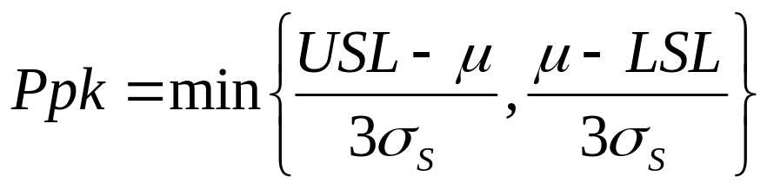
NĂNG LỰC QUÁ TRÌNH

Slide 47
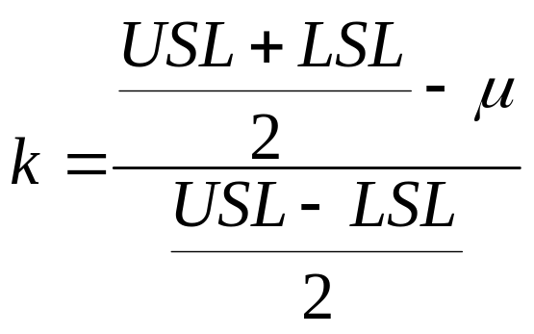
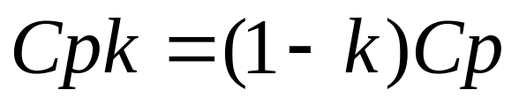

NĂNG LỰC QUÁ TRÌNH

Slide 48
CÁC BƯỚC TÍNH Ppk
A. Chuẩn bị:
Thông báo cho supervisor
Chuyển bảng ghi dữ liệu cho công nhân
Hướng dẫn công nhân:
- Chỉnh máy cẩn thận
- Không căn chỉnh trong quá trình chạy máy
- Đảm bảo không có gì bất thường

Slide 49
CÁC BƯỚC TÍNH Ppk
B. Chạy máy:
Chạy đủ 100 chi tiết
Không điều chỉnh máy
C. Ghi nhận xét vào bản dữ liệu
D. Đánh số chi tiết theo thứ tự (không để lẫn)
E. Nếu cần thay đổi thông số máy & lập bản ghi dữ liệu khác
F. QC đo chi tiết
G. Lập biểu đồ Histogram & kiểm tra phân bố chuẩn
H. Nếu là phân bố chuẩn tiến hành tính Ppk, Pp
I. So sánh với tiêu chuẩn

Slide 50
CÁC BƯỚC TÍNH Cpk
A. Chuẩn bị:
Lập kế hoạch (1 lần/năm/line)
Nếu công đoạn đó không dùng biểu đồ kiểm soát, điều chỉnh quá trình để đảm bảo không có nguyên nhân đặc biệt & lấy dữ liệu liên tục (khoảng 30 ngày)
Nếu công đoạn đó có dùng biểu đồ kiểm soát, lấy dữ liệu từ biểu đồ kiểm soát, (khoảng 30 ngày)
Tính Cpk
Nếu đặc tính đó có dung sai một phía, tính Cpu hoặc Cpl.

Slide 51
MEASUREMENT SYSTEM ANALYSIS
(Fourth Edition)

Slide 52
PHÂN TÍCH HỆ THỐNG ĐO
Tổ chức phải thực hiện các nghiên cứu xác suất để phân tích biến động trong kết quả của mỗi hệ thống đo. Yêu cầu này phải được áp dụng cho các hệ thống đo tham chiếu trong kế hoạch kiểm soát.
Phương pháp phân tích & chuẩn chấp nhận phải phù hợp với các sổ tay phân tích hệ thống đo của khách hàng.
Tổ chức có thể sử dụng các phương pháp phân tích & chuẩn chấp nhận khác nếu được sự đồng ý của khách hàng.

Slide 53
CHẤT LƯỢNG DỮ LIỆU
1) Chất lượng của dữ liệu đo được định nghĩa bởi đặc tính xác suất của các dữ liệu có được từ một hệ thống đo lường trong điều kiện ổn định.
2) Các đặc tính xác suất: độ lệch & biến động.
3) Biến động quá lớn hoặc độ lệch ngoài mức cho phép sẽ cho dữ liệu đo kém chất lượng.

Slide 54
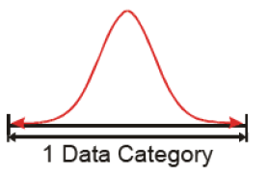
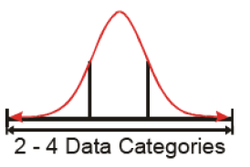
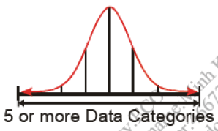
CHẤT LƯỢNG DỮ LIỆU
Number of Category | Kiểm soát | Phân tích
 | Sử dụng được khi biến động của quá trình nhỏ so với dung sai kỹ thuật. | Không phù hợp để tính năng lực quá trình (Cpk).
 | Có thể sử dụng vẽ biểu đồ kiểm soát có độ nhạy thấp | Về căn bản không sử dụng để tính toán năng lực quá trình
 | Có thể sử dụng để vẽ biểu đồ kiểm soát | Khuyến cáo áp dụng

Slide 55
CHẤT LƯỢNG DỮ LIỆU
1) Có khả năng phân định (tốt/xấu) rõ: nguyên tắc 10:1, nghĩa là giá trị vạch chia không được lớn quá 1/10 biến động của quá trình hay giới hạn của yêu cầu kỹ thuật. Đặc tính này tương đồng với khái niệm độ nhạy (sensitivity).
2) Được kiểm soát: chỉ có nguyên nhân hệ thống, không có nguyên nhân đặc biệt.
3) Biến động của hệ thống đo phải nhỏ hơn so với
- biến động của quá trình sản xuất
- giới hạn của yêu cầu kỹ thuật
- dung sai cho phép

Slide 56
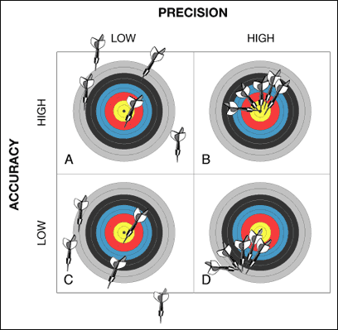
CHẤT LƯỢNG DỮ LIỆU
Precision là khi các giá trị của các phép đo lặp lại được nhóm lại gần nhau và có độ phân tán thấp.
Accuracy được định nghĩa là cách các giá trị đo gần với giá trị đích

Slide 57
CÁC DẠNG DỮ LIỆU
Dữ liệu định tính (Variables): các giá trị đo như kích thước, trọng lượng, lực kéo nén….
Dữ liệu định tính (Attributes): trạng thái chất lượng sản phẩm như Go-No Go, OK-NG…

Slide 58
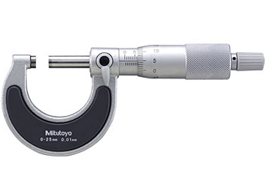
HỆ THỐNG ĐO ĐỊNH LƯỢNG
1) Biến động vị trí:
Độ ổn định (Stability)
Tuyến tính (Linearity)
Độ lệch (Bias)
2) Biến động phạm vi (GR&R): Gage
Khả năng sao chép (repeatability)
Khả năng lặp lại (reproducability)

Slide 59
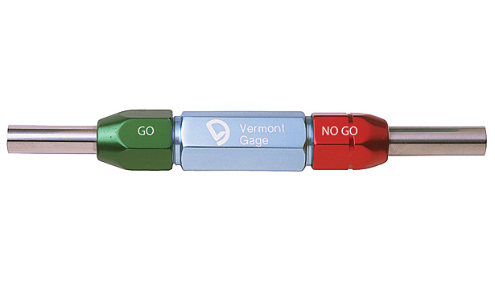
HỆ THỐNG ĐO ĐỊNH TÍNH
1) Biến động vị trí:
Tính hiệu quả
Đoán định sai
Cảnh báo sai
2) Biến động phạm vi:
Hệ số Kappa

Slide 60
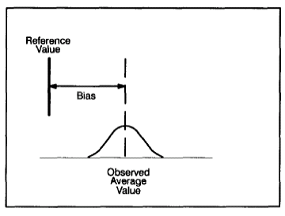
PHÂN TÍCH ĐỘ LỆCH (Bias)
Độ lệch là sự khác nhau giữa trị số trung bình của các giá trị đo được so với giá trị tham chiếu. Giá trị tham chiếu là giá trị được thống nhất sử dụng làm chuẩn so sánh. Giá trị tham chiếu có thể được xác định bằng cách lấy trị số trung bình của một số lần đo bằng các thiết bị có cấp cao hơn (máy CMM)

Slide 61
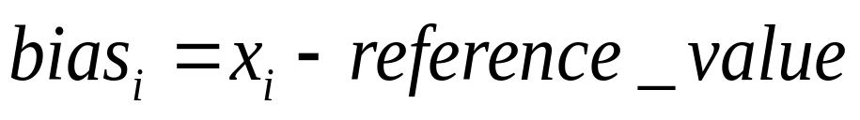
XÁC ĐỊNH ĐỘ LỆCH
1) Chuẩn bị vật mẫu theo tiêu chuẩn & sử dụng làm giá trị tham chiếu.
Đo 10 lần trong điều kiện bình thường.
Vẽ biểu đồ Histogram để kiểm tra phân bố dữ liệu.
4) Tính độ lệch với mỗi lần đo:

Slide 62
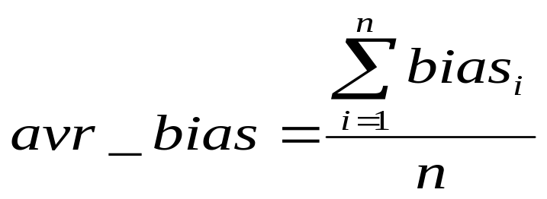
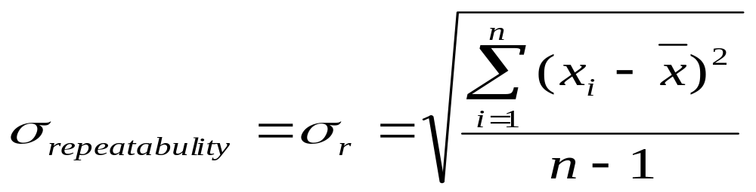
XÁC ĐỊNH ĐỘ LỆCH
5) Tính độ lệch trung bình
6) Tính độ lệch chuẩn lặp lại

Slide 63
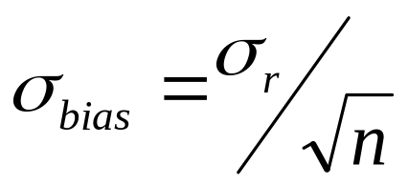
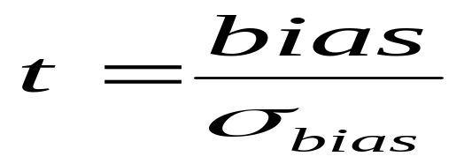
XÁC ĐỊNH ĐỘ LỆCH
8) Xác định hệ số t

Slide 64
XÁC ĐỊNH ĐỘ LỆCH
9) Bias chấp nhận được với độ tin cậy 95% (α =0.05) nếu.
ν = n-1 (bậc tự do)
t_{v,1- α/2} được lấy từ các sổ tay kỹ thuật xác suất thống kê (t table)
α thường được lấy giá trị 0.05 tương đương 95% tin cậy

Slide 65
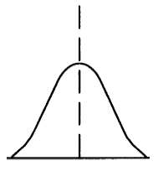
ĐỘ ỔN ĐỊNH
Tính ổn định là tổng biến động của các dữ liệu đo có được từ một hệ thống đo lường với cùng một sản phẩm hoặc vật mẫu trong một khoảng thời gian nhất định.
Nói cách khác nó là sự thay đổi độ lệch của hệ thống theo thời gian.
Thời gian

Slide 66
ĐỘ ỔN ĐỊNH
1) Chuẩn bị vật mẫu & sử dụng làm giá trị tham chiếu. Không cần biết giá trị tham chiếu của mẫu khi tính độ ổn định
2) Định kỳ (hàng ngày, hàng tuần) đo từ 3 đến 5 lần
3) Xác định giới hạn kiểm soát & đánh giá các điểm ngoài kiểm soát
4) Thể hiện dữ liệu trên biểu đồ X-bar & R
5) Dùng nguyên tắc đọc biểu đồ kiểm soát (tham khảo sổ tay SPC) để xác định các điểm không ổn định.

Slide 67
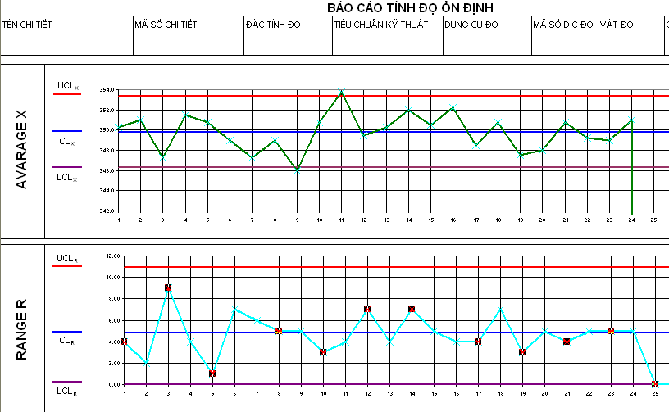
ĐỘ ỔN ĐỊNH

Slide 68
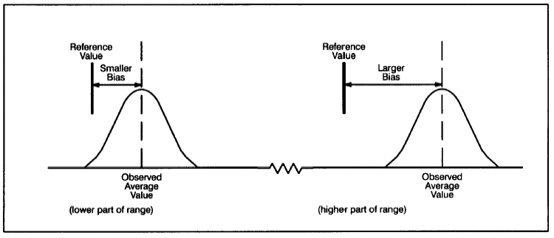
TUYẾN TÍNH
Tuyến tính là sự khác biệt của độ lệch trên các vị trí khác nhau của phạm vi đo của thiết bị.

Slide 69
XÁC ĐỊNH ĐỘ TUYẾN TÍNH
1) Chọn 5 mẫu sản phẩm nằm trong phạm vi biến động của quá trình.
Dùng thiết bị chính xác (CMM) đo các chi tiết này để xác định giá trị tham chiếu. Có thể dùng mẫu chuẩn để làm giá trị tham chiếu.
Dùng một nhân viên đo mỗi chi tiết 10 lần (hoặc lớn hơn).

Slide 70

XÁC ĐỊNH ĐỘ TUYẾN TÍNH
Tính độ lệch của từng chi tiết & độ lệch trung bình
5) Thể hiện giá trị các độ lệch của từng chi tiết trên biểu đồ (nếu cần)
Bias_{i,j} = x_{i,j} - giá trị tham chiếu

Slide 71



XÁC ĐỊNH ĐỘ TUYẾN TÍNH
6) Tìm đường thẳng tuyến tính
x_{i} = giá trị tham chiếu
y_{i} = độ lệch trung bình

Slide 72



XÁC ĐỊNH ĐỘ TUYẾN TÍNH
Tìm đường thẳng tuyến tính (tiếp)
Với
Giới hạn tin cậy ở mức α của điểm x0 là:
lower:
upper:

Slide 73


XÁC ĐỊNH ĐỘ TUYẾN TÍNH
Vẽ đường bias = 0.
Đánh giá độ tuyến tính: được chấp nhận nếu thỏa mãn

Slide 74

TÍNH SAO CHÉP
Tính sao chép: là biến động của dữ liệu đo có được:
- từ cùng một thiết bị đo
- khi sử dụng lặp đi lặp lại
- bởi một người
- để đo một đặc tính cụ thể
- của cùng một chi tiết
Tính sao chép

Slide 75
TÍNH LẶP LẠI
Tính lặp lại: là biến động của trị số trung bình của các dữ liệu đo có được:
- có từ nhiều người đo
- sử dụng cùng một thiết bị đo
- để đo một đặc tính cụ thể
- của cùng một chi tiết
Tính lặp lại
Người đo: A B C

Slide 76
LẤY DỮ LIỆU TÍNH GR&R
1) Lấy 10 chi tiết đại diện cho quá trình (rải đều trong phạm vi biến động của quá trình).
2) Đánh dấu chi tiết từ 1~10 (không để người đo nhìn thấy).
3) Đánh số 3 người đo là A, B, C.
4) Hiệu chuẩn lại thiết bị đo nếu cần.
5) Để người đo A đo 10 chi tiết theo thứ tự ngẫu nhiên, ghi kết quả vào hàng 1.
6) Để người B & C đo 10 chi tiết mà không nhìn thấy kết quả của nhau. Ghi kết quả vào hàng 6 & 11.
7) Lặp lại chu kỳ đo của 3 tay đo & ghi vào các hàng 2, 7, 12.
8) Lặp lại lần thứ 3 & ghi vào các hàng 3, 8, 13.

Slide 77

LẤY DỮ LIỆU TÍNH GR&R
Bảng ghi dữ liệu đo

Slide 78
PHÂN TÍCH SỐ LIỆU GR&R
1) Tính phạm vi tay đo A = (max - min) của các dòng 1, 2, 3, ghi kết quả vào dòng 5.
Lặp lại với tay đo B (dòng 6, 7, 8) ghi vào dòng 10, và tay đo C (dòng 11, 12, 13) & ghi vào dòng 15.
2) Cộng dòng 5 & chia cho số chi tiết ta có R_{a}, làm tương tự với dòng 10 & 15 ta có R_{b} & R_{c}.
3) Chuyển giá trị R_{a}, R_{b}, R_{c} vào dòng 17, cộng lại & chia cho số người đo ta co R.
4) Ở dòng 19, tính UCL_{R} = D₄xR
5) Loại bỏ dữ liệu có phạm vi vượt quá UCL_{R}, tiến hành đo lại chi tiết đó.

Slide 79
PHÂN TÍCH SỐ LIỆU GR&R
6) Cộng các dòng (1, 2, 3, 6, 7, 8, 11, 12, 13), chia cho tổng số lần đo & ghi vào cột trung bình.
7) Cộng các giá trị trung bình ở hàng (4, 9, 14) chia cho số lần đo ta có X_{a}, và ghi vào dòng 4. Làm tương tự với các dòng (6, 7, 8) & (11, 12, 13) ta có X_{b}, X_{c} ở dòng 9, 14.
8) Ghi giá trị lớn nhất & nhỏ nhất của các dòng (4, 9, 14) vào dòng 18, tính X_{DIFF} = max - min.
9) Cộng giá trị đo của mỗi lần đo của một chi tiết, chia cho số lần đo & ghi vào dòng 16.
10) Lấy giá trị lớn nhất ở dòng 16 trừ giá trị nhỏ nhất để có R_{P}.

Slide 80
PHÂN TÍCH SỐ LIỆU GR&R
11) Chuyển giá trị R, X_{DIFF}, R_{P} sang biểu báo cáo GR&R.
12) Tính toán các giá trị theo công thức trong biểu báo cáo.
13) So sánh GR&R tính được với chuẩn chấp nhận.

Slide 81

PHÂN TÍCH SỐ LIỆU GR&R
Bảng tính GR&R

Slide 82
HAI PHƯƠNG PHÁP TÍNH GR&R
R&R
%GR&R =
x100
TV
Thứ nhất:
Biến động của quá trình được tính theo biến động của chi tiết đo
Thứ hai:
Biến động của quá trình được tính theo dung sai kỹ thuật.
TV = SQRT (R&R² + PV²)
Dung sai
TV =
6

Slide 83
CHUẨN ĐÁNH GIÁ GR&R
GR&R
%GR&R =
x100
TV
%GR&R ≤ 10%: Hệ thống đạt yêu cầu
10% < %GR&R ≤ 30%: Có thể chấp nhận dựa trên mức độ quan trọng
%GR&R > 30%: Hệ thống cần được cải tiến
ndc ≥ 5: Độ nhạy đạt yêu cầu.

Slide 84
DỮ LIỆU ĐỊNH TÍNH
S1) Lấy 50~100 chi tiết có cả sản phẩm OK & NG, đánh số theo thứ tự.
S2) Có thể sử dụng thước đo để kiểm tra giá trị chính xác của các sản phẩm đó để xác nhận chính xác tình trạng chất lượng.
S3) Lấy từng sản phẩm đưa cho người thứ nhất kiểm tra lần thứ nhất, ghi lại kết quả vào cột "Lần 1" của tay đo A. Lặp lại quá trình đo lần thứ hai và ghi vào cột "Lần 2".
S4) Làm tương tự với người đo thứ hai (tay đo B).
S5) Làm tương tự với tay đo thứ ba (tay đo C).
S6) Ghi kết quả vào bảng dữ liệu.

Slide 85

BẢNG DỮ LIỆU

Slide 86
HỆ SỐ KAPPA
S7) So sánh chéo các tay đo
Bảng so sánh A * B
 |  |  | B |  | Tổng
 |  |  | .00 | 1.00
A | .00 | Số đếm | 44 | 6 | 50
 |  | Số đếm mong đợi | 15.7 | 34.3 | 50.0
 | 1.00 | Số đếm | 3 | 97 | 100
 |  | Số đếm mong đợi | 31.3 | 68.7 | 100.0
Tổng |  | Số đếm | 47 | 103 | 150
 |  | Số đếm mong đợi | 47.0 | 103.0 | 150.0
50
Số đếm mong đợi (.00 & 0.00) =
x 47
= 15.7
150

Slide 87
HỆ SỐ KAPPA
Bảng so sánh B * C
 |  |  | C |  | Tổng
 |  |  | .00 | 1.00
B | .00 | Số đếm | 42 | 5 | 47
 |  | Số đếm mong đợi | 16.0 | 31.0 | 47.0
 | 1.00 | Số đếm | 9 | 94 | 103
 |  | Số đếm mong đợi | 35.0 | 68.0 | 103.0
Tổng |  | Số đếm | 51 | 99 | 150
 |  | Số đếm mong đợi | 51.0 | 99.0 | 150.0
Bảng so sánh A * C
 |  |  | C |  | Tổng
 |  |  | .00 | 1.00
A | .00 | Số đếm | 43 | 7 | 50
 |  | Số đếm mong đợi | 17.0 | 33.0 | 50.0
 | 1.00 | Số đếm | 8 | 92 | 100
 |  | Số đếm mong đợi | 34.0 | 66.0 | 100.0
Tổng |  | Số đếm | 51 | 99 | 150
 |  | Số đếm mong đợi | 51.0 | 99.0 | 150.0

Slide 88
HỆ SỐ KAPPA
S8) Tính chỉ số kappa
p_{o}: tỷ lệ của tổng số thực đọc được trong các ô trên đường chéo
p_{e}: tỷ lệ của tổng số mong đợi trong các ô trên đường chéo
p_{o} - p_{e}
kappa =
1 - p_{e}
kappa > 0.75: thể hiện mức độ thống nhất cao
kappa < 0.40: thể hiện mức độ thống nhất thấp

Slide 89
HỆ SỐ KAPPA
S8) Tính chỉ số kappa
Ví dụ: A & B
44 + 97
15.7 + 68.7
p_{o} =
= 0.94
p_{e} =
= 0.56
150
150
p_{o} - p_{e}
0.94 - 0.56
kappa =
=
= 0.86
1 - p_{e}
1 - 0.56
Kappa | A | B | C
A | -- | 0.86 | 0.78
B | 0.86 | -- | 0.79
C | 0.78 | 0.79 | --

Slide 90
HỆ SỐ KHÁC
S8’) Chỉ số Effectiveness, Miss Rate, False Alarm Rate
Số lượng chi tiết quyết định đúng theo tiêu chuẩn
Effectiveness =
Tổng số chi tiết được kiểm tra
Số lần đánh giá “OK” khi thực tế là “NG”
Miss rate =
Tổng số lần kiểm tra chi tiết NG
Số lần đánh giá “NG” khi thực tế là “OK”
False Alarm rate =
Tổng số lần kiểm tra chi tiết “OK”

Slide 91
PHƯƠNG PHÁP DÀI
S8’) Chỉ số Effectiveness, Miss Rate, False Alarm Rate
Quyết định Hệ thống đo lường | Effectiveness | MissRate | False Alarm Rate
Chấp nhận được | ≥ 90% | ≤ 2% | ≤ 5%
Có thể chấp nhận được - có thể cần cải tiến | ≥ 80% | ≤ 5% | ≤ 10%
Không thể chấp nhận - cần cải tiến | < 80% | > 5% | > 10%

Slide 92
Thank you for your attention!

